Slide 1
Podstawy pracy z Git cz. 2
Jan Walendziak

Slide 2
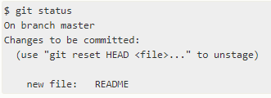
Śledzenie nowych plików
Aby rozpocząć śledzenie nowego pliku, użyj polecenia git add. Aby zacząć śledzić plik README, możesz wykonać:
Jeśli uruchomisz teraz ponownie polecenie status, zobaczysz, że twój plik README jest już śledzony i znalazł się w poczekalni:
Widać, że jest w poczekalni, ponieważ znajduje się pod nagłówkiem „Changes to be commited“. Jeśli zatwierdzisz zmiany w tym momencie, jako migawka w historii zostanie zapisana wersja pliku z momentu wydania polecenia git add. Polecenie git add bierze jako parametr ścieżkę do pliku lub katalogu; jeśli jest to katalog, polecenie dodaje wszystkie pliki z tego katalogu i podkatalogów.

Slide 3
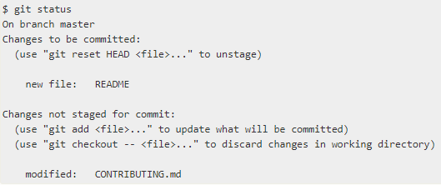
Dodawanie zmodyfikowanych plików do poczekalni
Zmodyfikujmy teraz plik, który był już śledzony. Jeśli zmienisz śledzony wcześniej plik o nazwie CONTRIBUTING.md, a następnie uruchomisz polecenie status, zobaczysz coś podobnego:

Slide 4
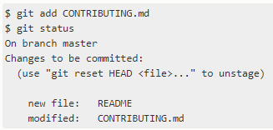
Plik CONTRIBUTING.md pojawia się w sekcji „Changes not staged for commit“, co oznacza, że śledzony plik został zmodyfikowany, ale zmiany nie trafiły jeszcze do poczekalni. Aby je tam wysłać, uruchom polecenie git add (jest to wielozadaniowe polecenie — używa się go do rozpoczynania śledzenia nowych plików, umieszczania ich w poczekalni, oraz innych zadań, takich jak oznaczanie rozwiązanych konfliktów scalania). Uruchom zatem git add by umieścić CONTRIBUTING.md w poczekalni, a następnie ponownie wykonaj git status:

Slide 5
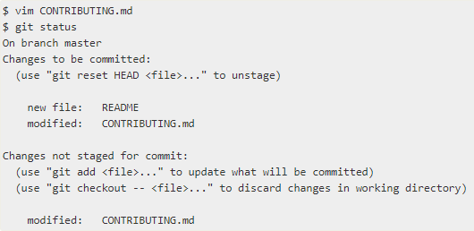
Oba pliki znajdują się już w poczekalni i zostaną uwzględnione podczas kolejnego zatwierdzenia zmian. Załóżmy, że w tym momencie przypomniałeś sobie o dodatkowej małej zmianie, którą koniecznie chcesz wprowadzić do pliku CONTRIBUTING.md jeszcze przed zatwierdzeniem. Otwierasz go zatem, wprowadzasz zmianę i jesteś gotowy do zatwierdzenia. Uruchom jednak git status raz jeszcze:

Slide 6
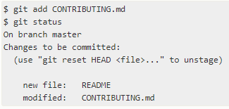
Plik CONTRIBUTING.md widnieje teraz jednocześnie w poczekalni i poza nią. Okazuje się, że Git umieszcza plik w poczekalni dokładnie z taką zawartością, jak w momencie uruchomienia polecenia git add. Jeśli w tej chwili zatwierdzisz zmiany, zostanie użyta wersja CONTRIBUTING.md dokładnie z momentu uruchomienia polecenia git add, nie zaś ta, którą widzisz w katalogu roboczym w momencie wydania polecenia git commit. Jeśli modyfikujesz plik po uruchomieniu git add, musisz ponownie użyć git add, aby najnowsze zmiany zostały umieszczone w poczekalni:

Slide 7
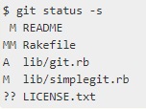
Zwięzły stan
Rezultat polecenia git status jest dość szczegółowy, ale też zbyt rozległy. Git posiada też opcję zwięzłego stanu, więc możesz zobaczyć swoje zmiany w bardziej zwartej postaci. Jeśli wykonasz git status -s lub git status --short uzyskasz znacznie uproszczony wynik tego polecania.
Nowe nieśledzone pliki mają obok siebie ??, nowe pliki dodane do poczekalni A, zmodyfikowane pliki mają natomiast M. Mamy tutaj tylko dwie kolumny - lewa wskazuje na to czy plik jest w poczekalni, a prawa czy jest zmieniony. Przykład dla powyższego rezultatu, plik README został zmodyfikowany w katalogu roboczym ale nie został dodany do poczekalni, podczas gdy lib/simplegit.rb został zmodyfikowany i dodany do poczekalni. Plik Rakefile został zmodyfikowany, dodany do poczekalni i zmodyfikowany ponownie, więc jego zmiany są jednocześnie w poczekalni i poza nią.

